Slide 1
ACEMT
DORT
RETORNO AO TRABALHO
CONTROVÉRSIAS X POLÊMICAS

Slide 2
ACEMT
Antonio Carlos Delgado Sampaio
Ortopedista / Traumatologista
Mestre em Ortopedia Traumatologia HUWC-UFC/CE
Perito Médico Previdenciario INSS/GEXFOR
Especialista em Medicina do Trabalho - Universidade Estácio de Sá /Rj
Especialista em Coluna Vertebral –Sta Casa -Sp
Fevereiro /2013

Slide 3
ACEMT
DORT
CONCEITO
DOENCA OSTEOMUSCULAR RELACIONADO AO TRABALHO(LER)

Slide 4
Considerações Gerais
Número crescente de pessoas portadoras de dor no braço
Denominação simples para uma diversidade de diagnósticos
Avaliações médicas superficiais
Tratamentos dos mais ortodoxos aos alternativos

Slide 5
Considerações Gerais
....E a dor persiste, o que fazer?
Uma grande maioria de pacientes que sofrem de dor nos membros superiores tem um elemento comum:
“ O DIAGNÓSTICO CORRETO NUNCA FOI FEITO”

Slide 6
Considerações Gerais
Para um Diagnóstico correto, é necessário:
Preciso conhecimento anatômico
Relação dos nervos periféricos
Entendimento dos exames laboratoriais subsidiários
Diagnóstico diferencial

Slide 7
Características da Máquina Humana
Postura ideal: que permita flexibilidade
Posturas adequadas: andando e
alternando, sentado e em pé
Posturas ruins: De pé, parado / Sentado
Posturas excepcionais: pausas de recuperação
Bem adaptado para movimentos de alta velocidade, de grande amplitude porém somente contra pequenas resistências

Slide 8
Especificações da Máquina Humana
Tolera bem esforços dinâmicos
Tolera Mal esforços musculares estáticos
Adapta-se bem às situações em que os objetos de trabalho estão próximos do tronco

Slide 9
Fatores Biomecânicos relacionados à DORT
POSTURAS INADEQUADA
FORÇA EXCESSIVA
REPETITIVIDADE
COMPRESSÃO MECÂNICA

Slide 10
Fatores Biomecânicos
INTERRELAÇÃO DOS FATORES:
- A interrelação dos fatores biomecânicos, vão
potencializar a sobrecarga nos membros superiores.
- Situações em que a repetitividade não é significativa
per si, porém a sobrecarga estática e/ou desvios
posturais são acentuados, gerando processos
dolorosas e inflamatórios.

Slide 11
Fatores Biomecânicos
As lesões por esforços repetitivos e traumas cumulativos nos membros superiores acontecem quando o ritmo de agressão ultrapassa a velocidade de recuperação das estruturas, se esta agressão for decorrente do ritmo de trabalho com a interação destes fatores termos a condição denominada DORT.

Slide 12
Fatores Contributivos
Na ausência dos fatores biomecânicos, só a existência dos fatores contributivos não ocorrerá alterações. Porem a sua presença junto aos fatores biomecânicos já definidos irão tornar os quadros mais graves.

Slide 13
Fatores Contributivos
Tensão excessiva - relacionamento tenso com chefias e colegas;
Frio - ocasionando uma vasoconstrição dos vasos sanguíneos dificultando os processos de reparação;
Vibração - especialmente deletéreas são as formas de vibração
Trabalhar em postura tensa - especialmente grave é trabalhar sentado com a coluna ereta, sem possibilidade de adquirir uma postura confortável;

Slide 14
Fatores Contributivos
Desprazer - pessoas que gostam do que fazem , do seu ambiente de trabalho, geralmente possuem um limiar a dor mais elevado,
Gênero - as mulheres são 2 a 3 vezes mais predispostas a estas lesões por 3 motivos básicos:
- menor resistência das estruturas;
- inter-relação com hormônios, especialmente estrógenos, que acumulam líquidos nos tecidos e dificultam a recuperação do processo inflamatório;
- carga extra de trabalho proveniente das atividades domésticas muitas delas com alto potencial deletério para os membros superiores.

Slide 15
Fatores Organizacionais
1 - FATORES PESSOAIS DE TENSÃO:
- Experiência pessoal de desprazer com o trabalho
- Indivíduos normalmente tensos
- Indivíduos inseguros
- Indivíduos com distonia neurovegetativa
- Inadequação pessoal com a vida

Slide 16
Fatores Organizacionais
FATORES PSICOSSOCIAS NO TRABALHO CAUSADORES DE TENSÃO EXCESSIVA:
- Pressão desarazoável de produção
- Sistema "espalha-brasa" segundo COUTO ( 1998)
- Relações humanas inadequadas

Slide 17
Fatores Organizacionais
FATORES PSICOSSOCIAS NO TRABALHO CAUSADORES DE TENSÃO EXCESSIVA:
- Chefia insegura ou incapaz;
- Chefia não representativa dos interesses dos empregados;
- Incoerência no trato de assuntos de pessoal – dois
pesos de duas medidas;
- Protecionismo;
- Correlação inadequada entre capacidade - responsabilidade e o salário efetivo.

Slide 18
FATORES ORGANIZACIONAIS QUE
INTENSIFICAM OS FATORES BIOMECÂNICOS
- Mudança de tecnologia com aumento do número de movimentos ou sobrecarga funcional;
- Um mesmo padrão de movimento numa pessoa;
- Horas - extras excessiva;
- Dobras de turno;
- Problemas de manutenção de equipamentos, sobrecarregando os demais e seus operadores;
- Alto absenteísmo, sobrecarregando o trabalhador
(ex: 2 fazendo o trabalho de 3)

Slide 19
Causas não ocupacionais
Qualquer condição que altere a relação conteúdo / continente:
Enfermidades generalizadas:
- Acromegalia e mixedema
- Gravidez, pós menopausa
- Uso de ACO ou TRH
- Artrites
- Lupus Eritematoso Sistêmico
- Diabetes Melittus
- Hipotireoidismo

Slide 20
Causas não ocupacionais
Qualquer condição que altere a relação conteúdo / continente:
Alterações vasculares
- artéria interóssea anterior
- hemorragias, tromboses e outras
Músculos anormais situados na Canal (lumbricais, palmar profundo, flexor comum superficial dos dedos)

Slide 21
Causas Ocupacionais
- Movimentos repetitivos
- Trabalho com exigência de extensão e flexão do punho
- Vibração
- Trabalhos que exijam desvios ulnar e radial do punho
- Compressão mecânica da base da mão associada â força
- Movimentos de pinça com uso da musculatura dos lumbricais

Slide 22
Síndrome do Túnel
Cubital

Slide 23
Causas Não Ocupacionais
Trauma direto externo
Espessamento do nervo por Hanseníase
Redução do espaço do canal, por onde passa o nervo (processos inflamatórios, artríticos, seqüelas de fraturas)
Processos expansivos (tumores, cistos, lipomas)

Slide 24
Causas Ocupacionais
- Posturas viciosas com o antebraço em pronação, supinação, flexão extensão
- Cotovelo em flexão apoiado em superfície dura

Slide 25
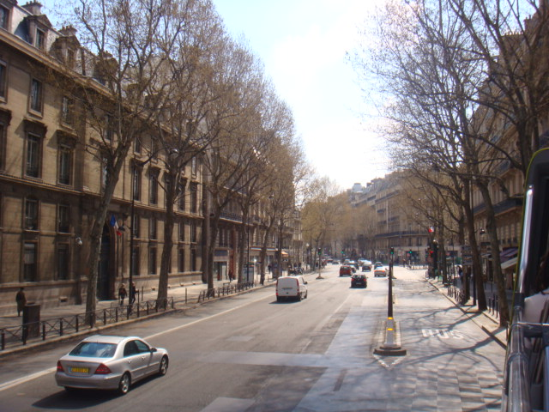

Slide 26
Síndrome do Desfiladeiro Torácico

Slide 27
Causas Não Ocupacional
Lesões Abertas - traumatismos diversos
Lesões Iatrogênicos – em cirurgias
Lesões Fechadas – contusões
- acidentes deportivos
- retrocesso brusco de rifles ou similares
- compressão por uso de mochila
Lesões Secundárias (seqüelas de fraturas)
Lesões por Tração (obstétricas, traumas em acidentes de carro, moto)

Slide 28
Causas Não Ocupacional
Paralisias por procedimentos anestésicos
Lesões crônicas ( aneurismas, hemetomas, tumores)
Alterações anatômicas ( 1.º costela)
Aumento de fascias fibrosas

Slide 29
Causas Ocupacionais
Tarefas em hiper abdução, por longos períodos associados à força
Posturas inadequadas que exijam esforço para carregar peso

Slide 30
Síndrome do Canal
De
GUYON

Slide 31
Causas Não Ocupacionais
Traumatismos região hipotenar com ou sem fratura
Processo expansivo (lipoma, cistos)
Tumefação edematosa no canal (artrites)
Alterações congênitas do canal
Trombose da artéria cubital

Slide 32
Síndrome do Pronador
Causas de origem não ocupacional:
- processos inflamatórios (miosites, artrites)
- alterações congênitas
- traumas e bandas fibrosas
Causas ocupacionais:
- posturas viciosas, com movimentos repetitivos
- pronossupinação
- flexo-extensão

Slide 33
Outras Doenças afins
Tendinites (inflamação dos tendões)
Tenossinovite (inflamação de bainha sinovial)
Epicondilite ( no cotovelo - medial, lateral e posterior)
Tendinite de De Quervain
Síndrome do Manguito Rotator ( no ombro)
Síndrome do Túnel do Carpo

Slide 34
Tenossinovites
Causas Não Ocupacionais:
- Doenças reumáticas, esclerose sistêmica
gota, gravidez, seqüelas de fraturas
Causas Ocupacionais:
- Movimentos repetitivos, força excessiva,
posturas incorretas dos membros
superiores, compressão de determinados
segmentos corporais, sobrecarga de produção
ritmo e volume intenso, horas extras, etc

Slide 35
Epicondilites
Causas de origem não ocupacional:
- a causa básica ainda é desconhecida
Causas de origem ocupacional:
- esforço repetitivo combinado com rotação contínua do cotovelo (linha de montagem)
- intensidade e duração de pressão sobre os músculos supinadores e extensores do punho
(epicondilite lateral); flexão o punho e pronação ativa do antebraço (epicondilite medial) e sobrecarga na junção do tríceps (epicondilite posterior)

Slide 36
Síndrome de DeQuervain
Causas de origem não ocupacional:
- Fatores metabólicas: diabetes, gota hipotiroidismo
- Fatores inflamatórios: artrites, tuberculose, infecções
Causas de origem ocupacional:
- Atividades que realizam pinçamento entre o polegar e o indicador ou dedo médio seguido
de flexão e extensão de punho
- Ferramentas que exijam desvio ulnar do carpo
- Alta repetitividade num padrão de movimento com compressão mecânica do polegar ou ao nível processo estiloide do radio.

Slide 37
Síndrome do Manguito Rotator
TRAUMA:
- Não ocupacional: prática de esportes ou
outros acidentes
- Ocupacional: no caso de Acidente por estiramento abrupto com braços elevados
Hipovascularização na inserção Supra Espinhoso
- Não ocupacional: por compressão contínua de estruturas ósseas
- Ocupacional: movimentos repetitivos com braços em abdução

Slide 38
Síndrome do Manguito Rotator
Impacto Subacromial de origem ocupacional:
Qualquer tarefa que necessite de elevação do membro superior agravando o atrito e das estruturas que compõem arco acromial

Slide 39
Exames Complementares
Eletroneuromiografia: deve ser analisado com cuidado, pela interferência de fatores extra-doença
- Podem apresentar traçado alterado sem que haja doença propriamente dita,
- Alterações discretas podem aparecer em indivíduos assintomáticos, chegando a 37%
- Situações de instabilidade da corrente elétrica, que alimenta o equipamento

Slide 40
Exames Complementares
Eletroneuromiografia - Ulltrassonografia:
- o clima (com agravamento para os dias frios) que interferem na constrição dos vasos principalmente em extremidades;
- período do dia que é realizado o exame (quando o examinado já executou vários movimentos e esteve sujeito a diferentes níveis de sobrecarga);
- falhas técnicas, pois são exames dependentes de procedimentos diretamente vinculados a capacidade do profissional, ao posicionar determinado eletrodo na eletroneuromiografia e/ou o transdutor na ultrassonografia;

Slide 41
Exames Complementares
Eletroneuromiografia - Ulltrassonografia:
- no caso das mulheres em especial, tem-se como agravante as interferências hormonais, principalmente no período pré-menstrual, na gestação, em uso de terapia hormonal substitutiva
- outras doenças endócrino-metabólicas, obesidade, anomalia anatômica, que podem comprometer a relação continente / conteúdo no Túnel do Carpo, por exemplo

Slide 42
Exames Complementares
Provas de Atividades Reumáticas
Dosagens hormonais
Dosagens de:
- Glicemia
- Lipídeos
- Ácido úrico
- Outros
Radiografias

Slide 43
HERNIA DISCAL

Slide 44
North American Spine Society
- Evitar o termo hérnia.
- Bulging =Abaulamento(extensão concêntrica das margens do disco).
- Protrusão: área focal de extensão do núcleo além da margem vertebral mas sob o complexo lig anular externo/LLP.
- Extrusão: extensão do material nuclear através do anel externo.
- Sequestro: tipo de E,com fragmento de disco livre.

Slide 45
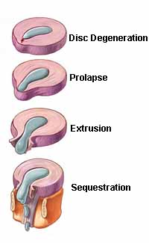
Anatomia Patológica

Slide 46
História Natural
Kirkald, Willis e Hill
  1 - Disfunção
  2 – Instabilidade
  3 – Estabilização

Slide 47
História Natural
1 - Disfunção: 15 e 45 anos
  Lacerações circunferenciais e radiais no anulo
  Sinovite das facetas

Slide 48
História Natural
2 – Instabilidade: 35 e 70 anos
  Ruptura interna do disco
  Reabsorção discal
  Degeneração facetária
  Afrouxamento capsular
  Subluxação e erosão articular

Slide 49
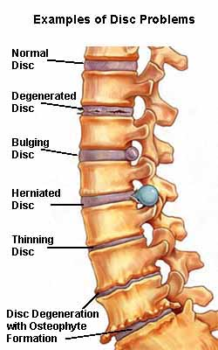
História Natural
3 – Estabilização: mais de 60 anos
  Enrijecimento segmentar
  Anquilose
  Osteofitose
Complicações
    Herniação – 1ª e 2ª fase
    Estenose – 3ª fase
  Níveis mais acometidos: maior mobilidade

Slide 50
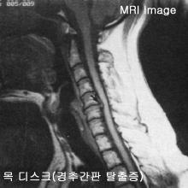
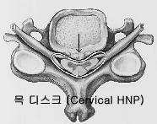

Hérnia cervical
- Mais comuns em homens (C5-C6)
- Levantar peso, cigarro, mergulhar freqüentemente
- Doença degenerativa

Slide 51
Hérnia Cervical
Odom et al.
  Protusão unilateral com compressão raiz
  Espícula foraminal, com compressão raiz
  Protusão medial com compressão medular
  Espondilose com compressão medular

Slide 52
Nível da compressão
raiz de C6
(disco C5-C6)
raiz de C5 (disco C4/C5)
Dor e parestesia- região da escápula
Motricidade- extensores do punho
Reflexo- braquiorradial
Sensibilidade- polegar e indicador
Dor e parestesia- ombro
Motricidade- flexão do cotovelo
Reflexo- bicipital
Sensibilidade- lateral do braço

Slide 53
Nível da compressão
raiz de C7
(disco C6-C7)
raiz de C8
(disco C8-T1
Dor e parestesia- dedo médio
Motricidade- extensor do cotovelo
Reflexo- tricipital
Sensibilidade- dedo médio
Dor e parestesia- dedos anular e mínimo
Motricidade- flexor dos dedos
Reflexos- não há
Sensibilidade- dedo mínimo

Slide 54
Hérnia torácica
- Rara
- Sexo masculino
- Nível mais acometido: T11 (T9 a T12)
- Entre 4ª e 6ª décadas

Slide 55
Hérnia Torácica
Quadro Clínico
  Laterais – compressão nervo intercostal
  Centrais – mielopatia
  Centrolaterais – mielopatia e dor radicular
  Parestesia
  Paresia radicular (espástica)
  Ataxia

Slide 56
Hérnia Torácica
Diagnóstico diferencial
  Espondilite anquilosante
  Doenças neurológicas
  Tumores metastáticos
  Afecções vísceras torácicas
  Herpes zoster
  Afecções abdominais (úlcera duodenal )

Slide 57
Hérnia Lombar
Mais comum
L4-L5 (95 % - Campbell), L5-S1
Dor lombar associada a ciatalgia ou radiculopatia

Slide 58
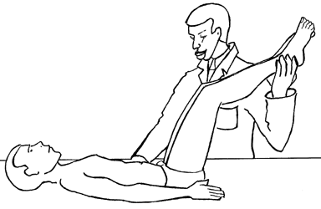
Exame físico
Espasmo musculatura parespinhal
Escoliose ou perda da lordose
Dor no processo espinhoso
Irritação no território do nervo ciático
Sinal de Lasègue (L4 e L5 – 95%)
Compressão Radicular

Slide 59
Estudos Diagnósticos:
Boden (1990)
  < 40 anos: 22% alterações discais em assintomáticos
  > 50 anos: 58 % alterações discais em assintomáticos
Assintomáticos
  24 % alterações em mielografias
  26 % alterações em tomografias
  28 % alterações em RNM

Slide 60
Hérnia Lombar
  Tratamento Cirúrgico vs. Conservador (Weber - 1994)
    Prognóstico bom
    Operados
      melhora no 1º ano
      sem alteração após 4 a 5 anos
    Ciática:
      dura de 1 a 2 anos, com melhora neurológica
  Hakelius (1970)
    75% casos dor irradiada MMII melhoram de 10 a 30 dias

Slide 61
Hérnia Lombar
Tratamento Conservador
Deyo, Diehl e Rosenthal
  Repouso ( 3 dias ) x terapias prolongadas
Medicamentos ( analgésicos e AINH)
Fisioterapia
  Exercícios isométricos
  Isotônicos
  Reeducação postural após melhora da dor

Slide 62
Esteróides /
Anestésicos Epidurais
60 a 80 % de êxito a curto prazo
30 a 40% a longo prazo (6 meses)

Slide 63
Cirurgia
Seleção paciente:
    - Dor unilateral, predominante nas pernas.
    - 6 semanas de dor, sem resposta ao tratamento conservador
    - Recidiva após tratamento conservador (com melhora)
    - Sinais de irritação ciática, dano neurológico progressivo
    - Testes psicológicos afastando hipocondria

Slide 64
Cirurgia
Cirurgia Obrigatória:
  Síndrome da cauda eqüina:
  hérnia volumosa extrusa
  dor súbita
  anestesia em sela
  perda do controle esfincteriana
  perda de força nos MMII

Slide 65
Cirurgia
Discectomia
Microdiscectomia
Discectomia percutanea
Nucleotomia percutanea
Quimionucleolise
Complicações:
  Nível errado
  Lesão dura-mater

Slide 66
Dor x DORT e Nexo Técnico
Diagnóstico adequado
Não é aceitável Cid M70 ou M65, com diagnostico de Dor no Membro Superior
ou Tenossinovite de Membro Superior (diagnóstico inespecífico)
Correlação clínica com as estruturas
osteo musculares envolvidas

Slide 67
Dor x DORT e Nexo Técnico
Condição Real de Incapacidade Laborativa
Interpretação da clínica referida e do exame físico (manobras específicas)
Visita à Posto de Trabalho
Correlacionar as estruturas supostamente comprometidas, e as estruturas com suposta sobrecarga biomecânica (associada ou não à fatores Organizacionais)

Slide 68
Dor x DORT e Reabilitação Profissional
Condição Real de Incapacidade Laborativa
verificar a possibilidade de retorno à função de origem mediante a adequação do posto ou de processo de trabalho
Encaminhar para Programa de Reabilitação Profissional
Os casos confirmados como sendo DORT,
o mais precoce possível, quando a clínica ainda
discreta, sem maiores comprometimentos psico sociais.

Slide 69
DORT e Auxílio Acidente
A Concessão do Auxílio Acidente 50% Esp. 94:
Dependerá da sempre da concessão prévia do Auxílio Doença Acidentário Esp.91
Vinculado ao disposto Art.104 do Decreto nº 3.048/99, situações definidas no ANEXO III, conforme alteração dada pelo Decreto nº 4729/03.

Slide 70
DORT - Onde Encontrar
Novos casos:
Pelas mudanças no processo de trabalho nas instituições financeiras, com a implementação dos sistema de auto-serviço – os índices tendem a caírem
Setores que inspiram atenção:
Há um incremento de novos casos principalmente no setor industrial, nas linhas de produção (frigoríficos, montagem, confecção, etc)
.

Slide 71
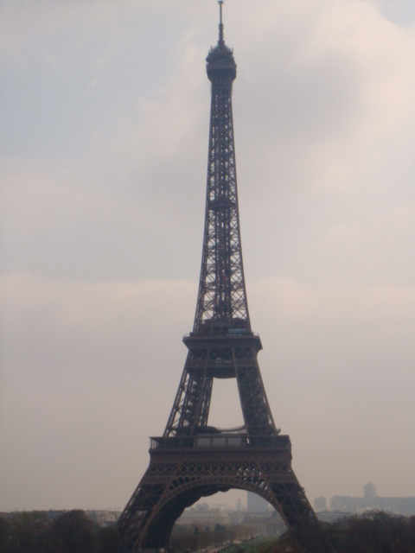

Slide 72
FIM
MUITO OBRIGADO

